Slide 1


EL MEJOR SERMÓN DEL DIABLO.
GENESIS.3:1-5.
INTRODUCCIÓN:
Él diablo tiene sus artimañas para poder engañar a la gente y así la gente lo puedan seguir y que se pierdan por una eternidad.
Mateo.25:46.
Y éstos irán al castigo eterno, pero los justos a la vida eterna.
Él Apóstol Pablo advirtió a los hermanos en Corintios que tenía temor.

Slide 2

INTRODUCCIÓN:
Por la astucia de la serpiente quien es Satanás.
II Corintios.11:3.
Pero temo que, así como la serpiente con su astucia engañó a Eva, vuestras mentes sean desviadas de la sencillez y pureza de la devoción a Cristo.
Satanás fue astuto para engañar y hacer pecar a Adán y Eva.

Slide 3
INTRODUCCIÓN:
Igualmente con nosotros Satanás usaras la misma artimaña para engañarnos y seducirnos.
Debemos de estar alerta ante las artimañas que Satanás usa para hacernos pecar y desobedecer a Dios.
En este estudio veremos el mejor sermón que Él Diablo usa para engañarnos.
Y desobedecer a Dios y pecar contra Dios.

Slide 4
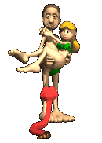
ENSEÑARTE QUE LA PALABRA DE DIOS NO ES CIERTA. GENESIS.3:1-5.
la serpiente era más astuta que cualquiera de los animales del campo que el SEÑOR Dios había hecho. Y dijo a la mujer: ¿Conque Dios os ha dicho: "No comeréis de ningún árbol del huerto"?
V.2.
Y la mujer respondió a la serpiente: Del fruto de los árboles del huerto podemos comer;
V.3.

Slide 5
ENSEÑARTE QUE LA PALABRA DE DIOS NO ES CIERTA. GENESIS.3:1-5.
pero del fruto del árbol que está en medio del huerto, ha dicho Dios: "No comeréis de él, ni lo tocaréis, para que no muráis."
V.4.
Y la serpiente dijo a la mujer: Ciertamente no moriréis.
V.5.
Pues Dios sabe que el día que de él comáis, serán abiertos vuestros ojos y seréis como Dios, conociendo el bien y el mal.

Slide 6

ENSEÑARTE QUE LA PALABRA DE DIOS NO ES CIERTA. GENESIS.3:1-5.
Él Diablo intentara engañarte que lo que Dios dice es mentira como lo hizo con Adán y Eva, pero Él es mentiroso es Él padre de la mentira.
Juan.8:44.
Sois de vuestro padre el diablo y queréis hacer los deseos de vuestro padre. El fue un homicida desde el principio, y no se ha mantenido en la verdad porque no hay verdad en él. Cuando habla mentira, habla de su propia naturaleza, porque es mentiroso y el padre de la mentira.

Slide 7
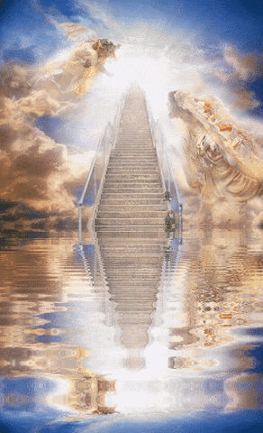
ENSEÑARTE QUE LA PALABRA DE DIOS NO ES CIERTA. GENESIS.3:1-5.
Mientras que Dios no puede mentir.
Tito.1:2.
con la esperanza de vida eterna, la cual Dios, que no miente, prometió desde los tiempos eternos,
Así que Él Diablo si miente, pero Dios no.
Él Diablo te dirá que lo que Dios dice del nuevo nacimiento no es cierto.
Juan.3:3.

Slide 8
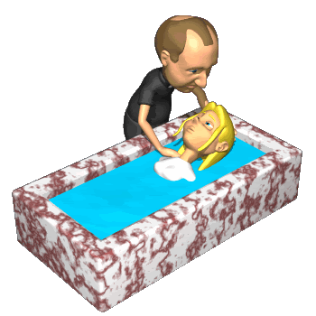
ENSEÑARTE QUE LA PALABRA DE DIOS NO ES CIERTA. GENESIS.3:1-5.
Respondió Jesús y le dijo: En verdad, en verdad te digo que el que no nace de nuevo no puede ver el reino de Dios.
Dios dice que tenemos que nacer de nuevo, para entrar al reino.
Él Diablo de dirá que eso no es cierto que no tienes que bautizarte para entrar al reino.
Que, con solo creer, aceptar a Jesús basta.

Slide 9
ENSEÑARTE QUE LA PALABRA DE DIOS NO ES CIERTA. GENESIS.3:1-5.
Pero eso no es cierto ya que Dios dice que tenemos que nacer de nuevo.
Del agua y del Espíritu.
Juan.3:5.
Jesús respondió: En verdad, en verdad te digo que el que no nace de agua y del Espíritu no puede entrar en el reino de Dios.
Y nacer del agua y del Espíritu, es bautizarse para el perdón de los pecados.
Hechos.2:37-38.

Slide 10
ENSEÑARTE QUE LA PALABRA DE DIOS NO ES CIERTA. GENESIS.3:1-5.
Al oír esto, compungidos de corazón, dijeron a Pedro y a los demás apóstoles: Hermanos, ¿qué haremos?
V.38.
Y Pedro les dijo: Arrepentíos y sed bautizados cada uno de vosotros en el nombre de Jesucristo para perdón de vuestros pecados, y recibiréis el don del Espíritu Santo.
No hay otro medio por el cual Dios pueda perdonar nuestros pecados.

Slide 11
ENSEÑARTE QUE LA PALABRA DE DIOS NO ES CIERTA. GENESIS.3:1-5.
Sino es atreves del bautismo, pero Él Diablo te dirá que no, que solo con levantar tu mano tú puedes ser salvo.
¿A quién le vas a creer a Dios que no puede mentir?
O
¿Al Diablo que es Él padre de la mentira?
Él Diablo te dirá que lo que Dios dice de no participar en las obras de las tinieblas es mentira.
Efesios.5:11.

Slide 12
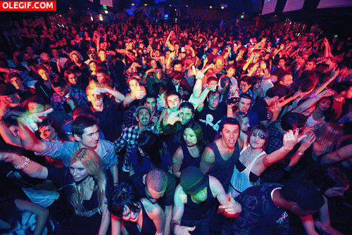
ENSEÑARTE QUE LA PALABRA DE DIOS NO ES CIERTA. GENESIS.3:1-5.
Y no participéis en las obras estériles de las tinieblas, sino más bien, desenmascaradlas;
Él Diablo te dirá que puedes participar en las obras de la carne sin ningún problema.
Él te dirá que puedes fumar, tomar, bailar, sin ningún problema ni ninguna consecuencia, pero eso es mentira ya que Dios dice que nos apartemos de toda especie de mal.
I Tesalonisenses.5:22.

Slide 13
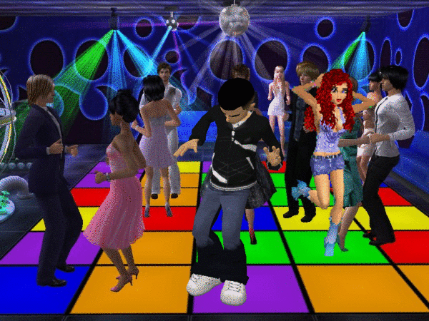
ENSEÑARTE QUE LA PALABRA DE DIOS NO ES CIERTA. GENESIS.3:1-5.
absteneos de toda forma de mal.
Romanos.13:13-14.
Andemos decentemente, como de día, no en orgías y borracheras, no en promiscuidad sexual y lujurias, no en pleitos y envidias;
V.14.
antes bien, vestíos del Señor Jesucristo, y no penséis en proveer para las lujurias de la carne.

Slide 14

ENSEÑARTE QUE LA PALABRA DE DIOS NO ES CIERTA. GENESIS.3:1-5.
Dios quiere que nos alejemos de toda especie de mal, Él Diablo te dirá que te enredes en ellas.
Él Diablo te dirá que lo que Dios dice de las almas rumbos al infierno no es cierto.
Salmos.9:17.
Los impíos volverán al Seol, o sea, todas las naciones que se olvidan de Dios.
Él Diablo te dirá que no existe el infierno.

Slide 15
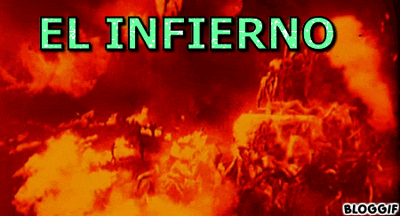
ENSEÑARTE QUE LA PALABRA DE DIOS NO ES CIERTA. GENESIS.3:1-5.
Pero Él Diablo está mintiendo como siempre, ya que Dios si va a castigar al desobediente.
Ya que Dios es tanto bondad.
Pero también es severidad.
Romanos.11:22.
Mira, pues, la bondad y la severidad de Dios; severidad para con los que cayeron, pero para ti, bondad de Dios si permaneces en su bondad; de lo contrario también tú serás cortado.

Slide 16


ENSEÑARTE QUE LA PALABRA DE DIOS NO ES CIERTA. GENESIS.3:1-5.
Y en su justicia tiene que castigar al que hace lo malo. Hay muchos ejemplos que Dios nos ha dejado donde siempre ha castigado al malo.
II Pedro.2:4.
Porque si Dios no perdonó a los ángeles cuando pecaron, sino que los arrojó al infierno y los entregó a fosos de tinieblas, reservados para juicio;
Los Ángeles, al mundo antiguo.

Slide 17
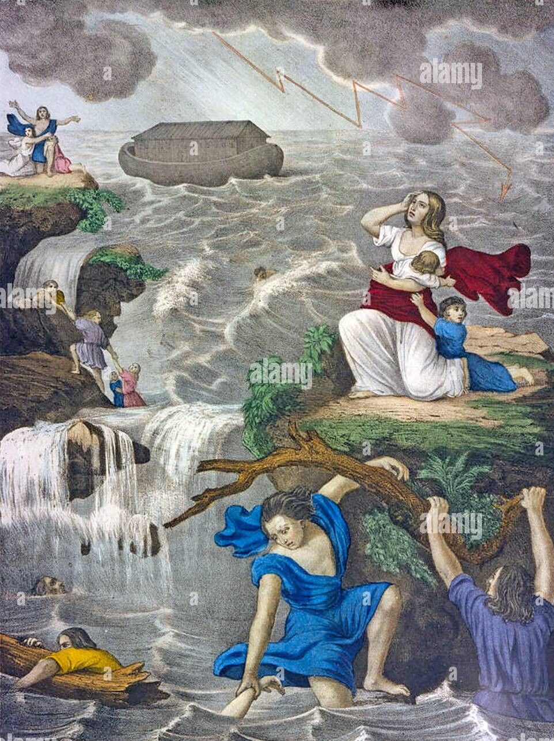
ENSEÑARTE QUE LA PALABRA DE DIOS NO ES CIERTA. GENESIS.3:1-5.
II Pedro.2:5.
si no perdonó al mundo antiguo, sino que guardó a Noé, un predicador de justicia, con otros siete, cuando trajo el diluvio sobre el mundo de los impíos;
Las ciudades de Sodoma y Gomorra.
También fueron castigadas por su rebeldía a Dios.
II Pedro.2:6.

Slide 18
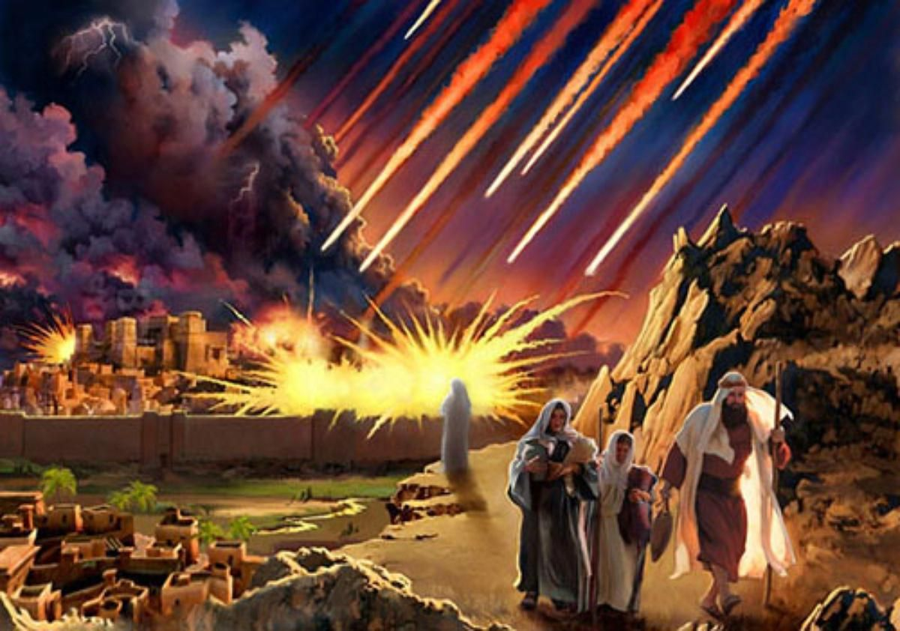
ENSEÑARTE QUE LA PALABRA DE DIOS NO ES CIERTA. GENESIS.3:1-5.
si condenó a la destrucción las ciudades de Sodoma y Gomorra, reduciéndolas a cenizas, poniéndolas de ejemplo para los que habrían de vivir impíamente después;
Él Diablo te dirá que no hay infierno ni castigo, pero Dios dice que sí.
Dios nos enseña que si hay un lugar de castigo.
Mateo.25:41, 46.

Slide 19
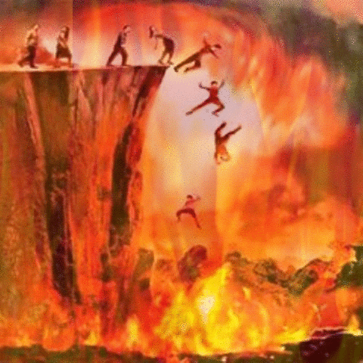
ENSEÑARTE QUE LA PALABRA DE DIOS NO ES CIERTA. GENESIS.3:1-5.
Entonces dirá también a los de su izquierda: "Apartaos de mí, malditos, al fuego eterno que ha sido preparado para el diablo y sus ángeles.
V.46.
Y éstos irán al castigo eterno, pero los justos a la vida eterna.
¿A quién creerá Usted?
Él Diablo es Él padre de la mentira, Dios Él Padre de la verdad no puede mentir.

Slide 20

ENSEÑARTE QUE LA PALABRA DE DIOS NO ES CIERTA. GENESIS.3:1-5.
Él Diablo te dirá que no pagaras por tu pecado.
Él Diablo te dirá que puedes vivir como quieres, y nunca pagaras por tu maldad.
Galatas.6:7-8.
No os dejéis engañar, de Dios nadie se burla; pues todo lo que el hombre siembre, eso también segará.
Lo que uno haga eso va recibir.
V.8.

Slide 21
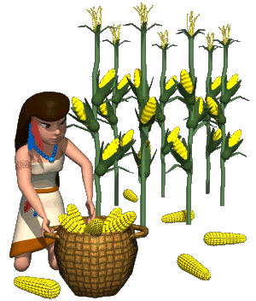
ENSEÑARTE QUE LA PALABRA DE DIOS NO ES CIERTA. GENESIS.3:1-5.
Porque el que siembra para su propia carne, de la carne segará corrupción, pero el que siembra para el Espíritu, del Espíritu segará vida eterna.
Todo lo que Él hombre siembra eso cosecha, si sembramos para Él Espíritu, vamos a cosechar vida eterna, pero si sembramos para la carne cosecharemos condenación.
Ya que la paga del pecado es la muerte.

Slide 22

ENSEÑARTE QUE LA PALABRA DE DIOS NO ES CIERTA. GENESIS.3:1-5.
Romanos.6:23.
Porque la paga del pecado es muerte, pero la dádiva de Dios es vida eterna en Cristo Jesús Señor nuestro.
Él Diablo te dirá que es cierto que puedes hacer lo que tú quieras y que no abra consecuencia de nada.
Él Diablo te dirá come y bebe que mañana morirás sin consecuencia.

Slide 23

ENSEÑARTE QUE LA PALABRA DE DIOS NO ES CIERTA. GENESIS.3:1-5.
Isaias.22:13.
Sin embargo, hay gozo y alegría, matanza de bueyes y degüello de ovejas; comiendo carne y bebiendo vino, dicen: Comamos y bebamos, que mañana moriremos.
Dios dice que el alma que peca, esa morirá.
Él Diablo te dirá que es mentira.
Ezequiel.18:20.

Slide 24

ENSEÑARTE QUE LA PALABRA DE DIOS NO ES CIERTA. GENESIS.3:1-5.
El alma que peque, ésa morirá. El hijo no cargará con la iniquidad del padre, ni el padre cargará con la iniquidad del hijo; la justicia del justo será sobre él y la maldad del impío será sobre él.
Lucas.16:19, 22.
Había cierto hombre rico que se vestía de púrpura y lino fino, celebrando cada día fiestas con esplendidez.

Slide 25
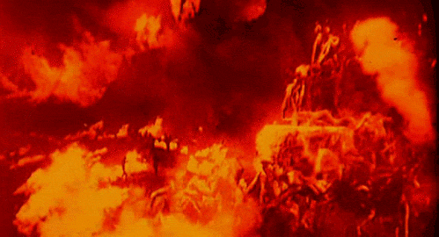
ENSEÑARTE QUE LA PALABRA DE DIOS NO ES CIERTA. GENESIS.3:1-5.
V.22.
Y sucedió que murió el pobre y fue llevado por los ángeles al seno de Abraham; y murió también el rico y fue sepultado.
V.23.
En el Hades alzó sus ojos, estando en tormentos, y vio* a Abraham a lo lejos, y a Lázaro en su seno.
Ahora que murió estaba en tormento.
V.24.

Slide 26
ENSEÑARTE QUE LA PALABRA DE DIOS NO ES CIERTA. GENESIS.3:1-5.
Y gritando, dijo: "Padre Abraham, ten misericordia de mí, y envía a Lázaro para que moje la punta de su dedo en agua y refresque mi lengua, pues estoy en agonía en esta llama."
Él Diablo te dirá que puedes salvarte a ti mismo, Él Diablo te dirás que puedes ser un “dios”
Que puedes llegar hacer como Dios, la vanagloria de la vida.
Genesis.3:5.

Slide 27

ENSEÑARTE QUE LA PALABRA DE DIOS NO ES CIERTA. GENESIS.3:1-5.
Pues Dios sabe que el día que de él comáis, serán abiertos vuestros ojos y seréis como Dios, conociendo el bien y el mal.
Satanás le dijo a Eva que ella podía llegar al nivel de Dios por su propia cuenta, comiendo del árbol prohibido.
Pero esto no es cierto, si pecamos no nos salvaremos.
Isaias.64:5.

Slide 28

ENSEÑARTE QUE LA PALABRA DE DIOS NO ES CIERTA. GENESIS.3:1-5.
Sales al encuentro del que se regocija y practica la justicia, de los que se acuerdan de ti en tus caminos. He aquí, te enojaste porque pecamos; continuamos en los pecados por mucho tiempo, ¿y seremos salvos?
Él Diablo te dirá que haciendo buenas obras ayudando al prójimo te salvaras sin tener que obedecer al evangelio.

Slide 29
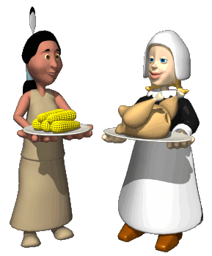
ENSEÑARTE QUE LA PALABRA DE DIOS NO ES CIERTA. GENESIS.3:1-5.
Pero es otra mentira del Diablo.
Tito.3:5.
El nos salvó, no por obras de justicia que nosotros hubiéramos hecho, sino conforme a su misericordia, por medio del lavamiento de la regeneración y la renovación por el Espíritu Santo,
La salvación no depende de nuestras obras.

Slide 30
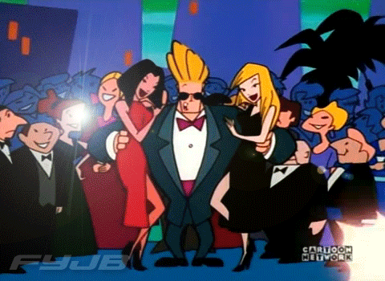
ENSEÑARTE QUE LA PALABRA DE DIOS NO ES CIERTA. GENESIS.3:1-5.
Satanás te dirá que puedes ganar el mundo.
Mateo.16:26.
Pues ¿qué provecho obtendrá un hombre si gana el mundo entero, pero pierde su alma? O ¿qué dará un hombre a cambio de su alma?
Es lo que le ofreció a nuestro Señor Jesucristo en una de las tentaciones que le hizo.
Mateo.4:8-9.

Slide 31

ENSEÑARTE QUE LA PALABRA DE DIOS NO ES CIERTA. GENESIS.3:1-5.
Otra vez el diablo le llevó* a un monte muy alto, y le mostró* todos los reinos del mundo y la gloria de ellos,
V.9.
y le dijo: Todo esto te daré, si postrándote me adoras.
Satanás nos engaña con la vanagloria de la vida.
Pensar que el dinero es lo mejor y que con esto podemos entrar al cielo.

Slide 32
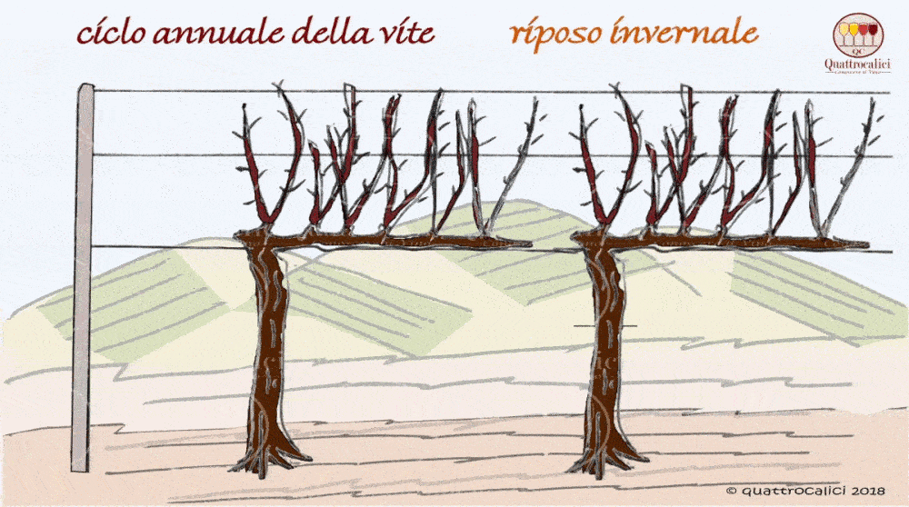
ENSEÑARTE QUE LA PALABRA DE DIOS NO ES CIERTA. GENESIS.3:1-5.
Él Diablo te dirá que eres justo dentro de ti mismos, que eres bueno que no necesitas de Dios.
Pero sin Él nada somos.
Juan.15:5.
Yo soy la vid, vosotros los sarmientos; el que permanece en mí y yo en él, ése da mucho fruto, porque separados de mí nada podéis hacer.

Slide 33

ENSEÑARTE QUE LA PALABRA DE DIOS NO ES CIERTA. GENESIS.3:1-5.
Satanás te dirá que no te condenaras por la ropa que usas.
Pero Dios nos advierte como debemos vestirnos.
I Timoteo.2:9.
Asimismo, que las mujeres se vistan con ropa decorosa, con pudor y modestia, no con peinado ostentoso, no con oro, o perlas, o vestidos costosos;
La modestia es importante para Nuestra salvación.

Slide 34

ENSEÑARTE QUE LA PALABRA DE DIOS NO ES CIERTA. GENESIS.3:1-5.
I Timoteo.2:15.
Pero se salvará engendrando hijos, si permanece en fe, amor y santidad, con modestia.
Si no tenemos modestia no podremos salvarnos.
Muchos hombres y mujeres han creído el mensaje de Satanás, solo para darse cuenta (demasiado tarde) que fueron engañados como Adán y Eva.

Slide 35

ENSEÑARTE QUE LA PALABRA DE DIOS NO ES CIERTA. GENESIS.3:1-5.
Genesis.3:16-19.
A la mujer dijo: En gran manera multiplicaré tu dolor en el parto, con dolor darás a luz los hijos; y con todo, tu deseo será para tu marido, y él tendrá dominio sobre ti.
V.17.
Entonces dijo a Adán: Por cuanto has escuchado la voz de tu mujer y has comido del árbol del cual te ordené, diciendo: "No comerás de él", maldita será la tierra por tu causa; con trabajo comerás de ella todos los días de tu vida.
V.18.

Slide 36
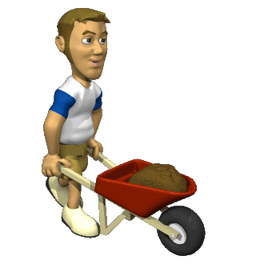
ENSEÑARTE QUE LA PALABRA DE DIOS NO ES CIERTA. GENESIS.3:1-5.
Espinos y abrojos te producirá, y comerás de las plantas del campo.
V.19.
Con el sudor de tu rostro comerás el pan hasta que vuelvas a la tierra, porque de ella fuiste tomado; pues polvo eres, y al polvo volverás.
¿Qué ganaron Adán y Eva por creer al Diablo?
Ganaron solo su castigo.

Slide 37

ENSEÑARTE QUE LA PALABRA DE DIOS NO ES CIERTA. GENESIS.3:1-5.
De Usted depende si creer a Dios o al Diablo.
Proverbios.13:15.
El buen entendimiento produce favor, mas el camino de los pérfidos es duro.
¿Cuál desea Usted escoger?
Son dos caminos uno lleva a la vida eterna.
El otro a la condenación eterna.
Mateo.7:13-14.

Slide 38
ENSEÑARTE QUE LA PALABRA DE DIOS NO ES CIERTA. GENESIS.3:1-5.
Entrad por la puerta estrecha, porque ancha es la puerta y amplia es la senda que lleva a la perdición, y muchos son los que entran por ella.
V.14.
Porque estrecha es la puerta y angosta la senda que lleva a la vida, y pocos son los que la hallan.
De Usted depende por donde quiere ir y llegar.

Slide 39
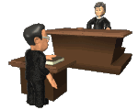
CONCLUSIÓN:
Él Diablo quiere hacerte creer que no tienes que dar cuenta a Dios después de la muerte y que la muerte es el fin de todo, pero Dios dice:
Que después de la muerte hay un juicio.
Hebros.9:27.
Y así como está decretado que los hombres mueran una sola vez, y después de esto, el juicio,
No creas a Satanás Él siempre miente.

Slide 40

CONCLUSIÓN:
Dios no puede mentir, créele a Él.
Hay dos caminos tenemos que elegir cual tomar, Uno de ellos es de mentira de fascinantes mentiras porque es del Diablo.
El otro es un camino difícil angosto, pero es el verdadero porque es el de Dios.
Él Diablo tratara por todos los medios engañarte con todas sus astucias como lo hizo con Adán y Eva.

Slide 41

CONCLUSIÓN:
Él trata por todos los medios que le creamos a Él, y no a Dios.
Usted tiene que tomar una decisión, creer a Dios que no miente, o a Satanás que es Él padre de la mentira.
Y que lo que quiere es que nos vayamos con Él al castigo eterno, a la condenación eterna.
Creamos y confiemos en Dios siempre.

Slide 42

DIOS NOS BENDIGA A TODOS.

